Slide 1
Unidade 3

Slide 2
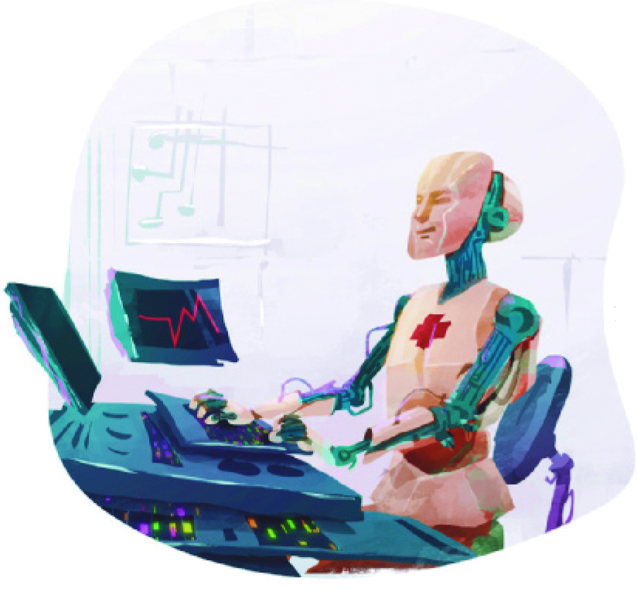
Contos de ficção científica
Textos predominantemente narrativos.
Apresentam situações que partem de princípios científicos aliados à possibilidade de ações decorrentes desses princípios.
Apresentam os elementos da narrativa, dando maior foco aos personagens, colocando-os em situações imprevisíveis, quebrando, muitas vezes, a expectativa do leitor.
Daniel Araujo

Slide 3
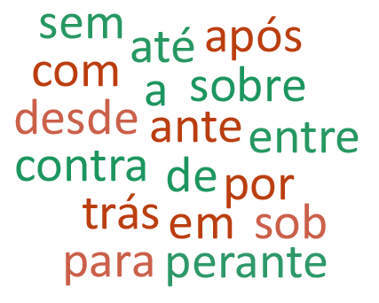
Preposição
Palavras que relacionam dois termos dentro de uma oração, estabelecendo de forma conectiva e combinatória uma relação de sentido.
As preposições são invariáveis, isto é, não variam em gênero nem em número.
Podem expressar tempo, modo, lugar, causa, posse, medida, finalidade, meio, entre outros sentidos.

Slide 4
Combinação e contração
Combinação
A preposição a junta-se a outra palavra sem sofrer perda de som.
Ex.: Dedico esse livro ao meu amigo. (preposição a + artigo o)
Contração
As preposições ligam-se a outra palavra e ocorre alteração de som e de grafia.
Ex.: Joana derrubou o suco no chão. (preposição em + artigo o)

Slide 5


Crônica
É um texto ficcional, que oscila entre os campos jornalístico e literário, extraindo do cotidiano a matéria-prima de seu texto e apresentando assuntos do dia a dia.
A crônica predominantemente narrativa é caracterizada por uma quantidade reduzida de personagens e de ações. Pode apresentar um tom humorístico, lírico ou crítico.
Camila Ferreira

Slide 6

A ironia e a construção do humor
A ironia é uma figura de linguagem utilizada quando se diz o contrário do que se quer realmente dizer ou quando se diz algo com um sentido diferente ou de forma diferente.
Em textos literários, como a crônica, em tirinhas, em cartuns e outros gêneros, a ironia pode ser uma estratégia importante para a construção do humor.
Isadora Zeferino

Slide 7
Acentuação de ditongos abertos e hiatos
Ditongos
O encontro de dois sons vocálicos na mesma sílaba é chamado ditongo.
Na língua portuguesa, são acentuadas graficamente as palavras oxítonas terminadas em ditongos abertos: -éis,
-éu(s), -ói(s).
Exemplos: lençóis, caracóis, carretéis, tonéis, anéis, papéis, troféus.

Slide 8
Acentuação de ditongos abertos e hiatos
Hiato
O encontro de dois sons vocálicos em sílabas separadas chama-se hiato.
Exemplos: ca-í-do, vi-ú-va, pa-ís, ba-ús.
Segundo as regras de acentuação, quando as vogais i e u, nos hiatos, forem tônicas, e estiverem sozinhas em uma sílaba ou seguidas de -s, devem ser acentuadas graficamente.

